Slide 1
코스타리카 보조금 예측

Slide 2
목차
프로젝트 선정 배경
EDA 및 데이터 전처리
모델 적합
부록 : 변수표

Slide 3
프로젝트 선정 배경
데이터셋은 <미주 개발 은행(Inter-America Development Bank)>에서 가구의 빈곤 수준을
측정하기 위해 수집한 자료
복지 재원을 분배할 때 복지 사각지대를 줄이기 위해 PMT(Proxy Mean Test) 기법을 주로 활용해옴
PMT 기법의 오차율을 줄이기 위하여, 은행이 보유한 데이터셋을 Kaggle Competition에 공개하여 전세계 데이터 분석가들의 참여를 유도함

Slide 4
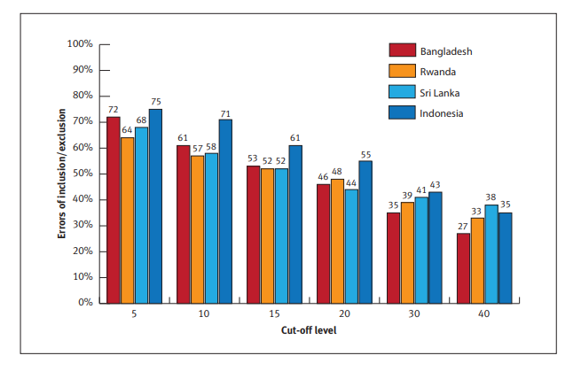
Proxy Means Test?
- Proxy Mean Test란 가구의 소득 수준을 정확하게
파악하기 힘들 때,
대신 그 가구의 특성을 변수로 이용하여
복지 수급 대상 가구인지 아니인지를 분류하는
테스트 기법이다.(worldbank, 2018)
- PMT 기법은 소득 통계 확보가 미비한 저개발국의
소득 수준을 측정하기 위하여 여러 국가에서 활용되어 왔으나, 전통적인 회귀분석을 이용할 경우
빈곤선 설정 수준에 따라 40%~70%의 큰 오차율을 보이는
경우가 많았다.(UNICEF, 2011)
오차율(%)
<빈곤선 threadhold>

Slide 5
데이터 전처리
Agg_df
샘플들을 가구별 ID로 묶어준다.(Groupby)
다음의 기준으로 연산을 실시한다.
변수명 | 설명 | 연산
'estadocivil' | 결혼여부(7점 척도) | 평균,빈도
'parentesco’ | 가정내 지위(12점 척도) | 평균,빈도
'instlevel’ | 최종학력(9점 척도) | 평균,빈도
‘age’ | 나이 | 최대,최소,평균
‘escolari’ | 취학년도 | 최대,최소,평균

Slide 6
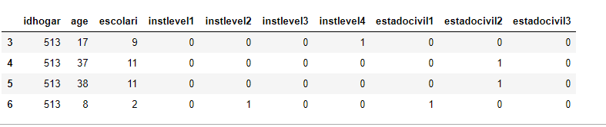
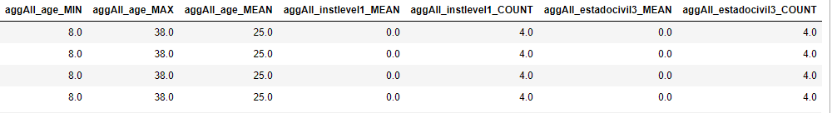
데이터 전처리
Pd.groupby(“idhogar”)
<aggregate>
(min,max,mean)
(mean,count)
(mean,count)
이제 가정 내 가구원들은 가족 모두 동일한 특성을 공유한다.

Slide 7
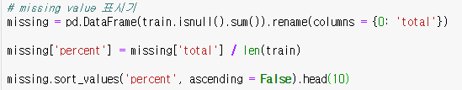
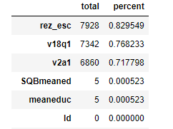
데이터 전처리
Missing Value 표시기
결측값이 있는 컬럼과, 해당 컬럼의 결측값 비율을 보여준다.

Slide 8
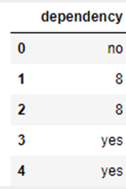
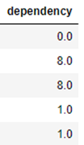
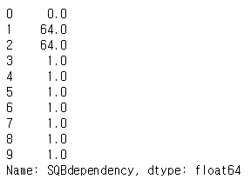


데이터 전처리
Dependency
Dependency : (가정 내 18세 이하/64세 이상 피부양자 수) / (가정 내 18세 이상 64세 이하 노동인구)
SQBdependency가 이미 존재하므로, 이를 이용해 Dependency로 역연산을 한다.
<dependency-original>
<SQBdependency>
$$x^{2}$$
$$\sqrt{x}$$

Slide 9
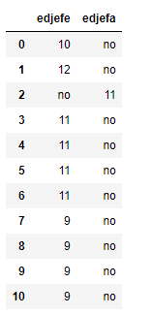
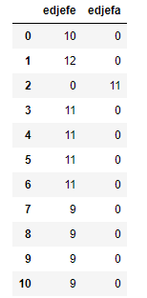
데이터 전처리
Edjefe, edjefa
Yes값과 no값이 있는 변수들인 edjefa, edjefe 변수를 0 또는 1로 전부 처리해준다.
Yes = 1
No = 0

Slide 10
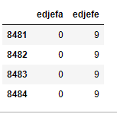
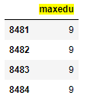
데이터 전처리
maxedu
남성 가장 최고학력과, 여성 가장 최고학력을 통합하여 maxedu 변수를 만들어준다.
통합

Slide 11
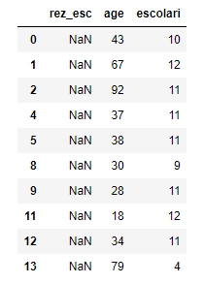


데이터 전처리
Rez_esc
전체 나이 중 미취학년도를 나타내는 변수
If (Age-Escolari) > 5 : 5
(Age – Escolari)
If (Age-Escolari) = 5 : 0

Slide 12
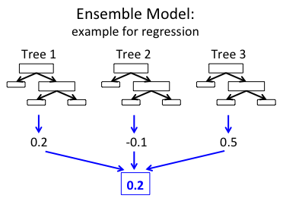
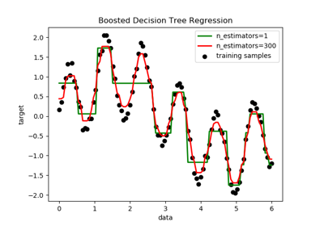
데이터 전처리
V2a1(임대료)
XtreeRegressor를 이용해 특성들이 비슷한 것으로 분류된 샘플들의 v2a1 평균값으로 v2a1의 결측값을 예측한다.
앙상블 기법에 기반한 트리모형의 회귀예측은 여러 약분류기(트리)들의 동일 그룹 평균값의 평균값을 토대로 예측치를 생산한다.
<앙상블 모형의 회귀 예시>
<회귀선>

Slide 13
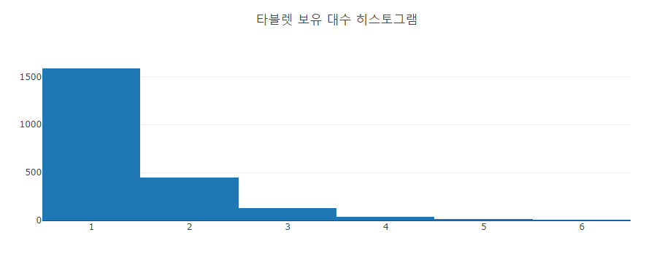
데이터 전처리
V18q1
“0대”라고 응답한 경우가 없는 것으로 봐서,
결측치가 곧 0대임을 의심해볼 수 있다.
 | 결측 | 비결측
“보유했다” | 0 | 2215
“보유하지 않았다” | 7342 | 0
미보유 응답자 = 결측치
∴ 결측을 전부0으로 처리
<결측-비결측 비교 행렬>

Slide 14

데이터 전처리
그 외 변수들
정보성 결측치들을 대부분 전처리 하였으므로
의미가 없다고 판단된 나머지 결측치들은
전부 0으로 일괄 처리

Slide 15
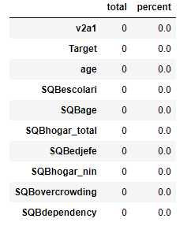
데이터 전처리
전처리 결과 (Missing Value 표시기)

Slide 16
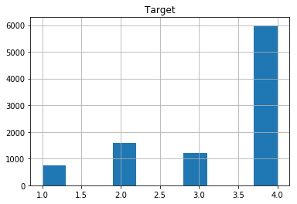
모델 적합
타겟 불균형의 처리
“보통(4)”이 전체의 62%를 차지
타겟수가 적은 타겟에 대해선 학습기회를 별로 갖지 못하고
F1 Score상 오분류된 샘플에 대한 평가치가 크게 상승함

Slide 17
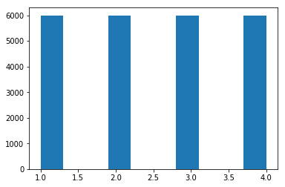
모델 적합
타겟 불균형의 처리
SMOTE 알고리즘을 통해 업샘플링(Up-sampling) 실시

Slide 18
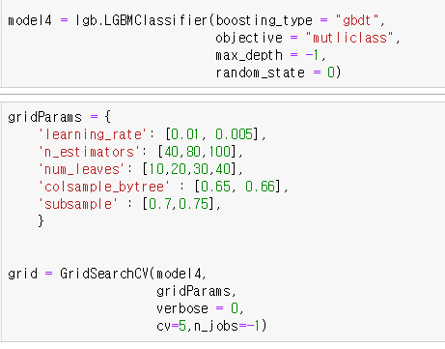
모델 적합
파라미터 검색
파라미터명 | 설명 | Max | Min
Learning_rate | 경사하강법 학습률 | 수렴 속도 상승 | 수렴 속도 하락
 |  | 정확도 하락(수렴 실패) | 정확도 상승
N_estimator | 약분류기 수 | 과적합 방지 | 과적합
 |  | 학습 속도 하락 | 학습속도 상승
Num_leaves | 분류기당 가지 수 | 정확도 상승 | 정확도 하락, 과소적합
 |  | 과적합,학습속도 하락 | 학습속도 상승
Colsample_bytree | 무작위 변수 선택 확률 | 정확도 상승 | 정확도 하락
 |  | 과적합, 학습속도 하락 | 학습속도 상승
subsample | 무작위 샘플 선택 확률 | 정확도 상승 | 정확도 하락
 |  | 과적합, 학습속도 하락 | 학습속도 상승
변수명 | 그리드 서치 추천값
colsample_bytree | 0.66
learning_rate | 0.01
n_estimators | 100
Num_leaves | 10
Subsample | 0.7

Slide 19
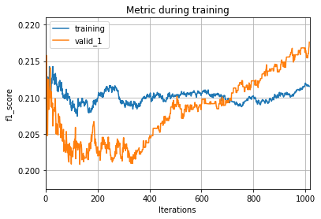
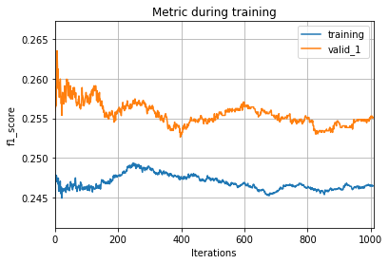
모델 적합
모델 적합
<원본 데이터셋>
<업샘플링 데이터셋>
f1_score 0.5점 상승 확인, Kaggle 최다점 0.410점에 근접

Slide 20
감사합니다

Slide 21
부록
변수표

Slide 22
개괄 | 가구특성(거주형태) | 가구특성 (어린이) | 가구특성 (생산가능인구) | 개별특성 (가구원 지위) | 개별특성 (결혼) | 개별특성 (교육)
ID : 개별 케이스(가구원) | V2a1 : 월간 임대료 | R4h1 : 12세 이하 남자 가구원 수 | Tamhog : 총 가구원 수 | Parentesco1 : 가장 | Estadocivil1 : 10세 미만6 | Escolari : 취학년도
Target : 소득 수준 | Tipovivi1 : 자가소유, 대출 없음 | R4h2 : 12세 이상 남자 가구원 수 | Hhsize : 총 가구원 수 | Parentesco2 : 아내/남편/동거인 | Estadocivil2 : 동거 | Rez_esc: 미취학년도
IDhoger : 가구를 구분하는 구분자 | Tipovivi2 : 자가소유, 대출 있음 | R4h3 : 총 남자 가구원수 | Tamviv : 가구와 함께 거주하는 사람의 수 | Parentesco3 : 자녀 | Estadocivil3 : 결혼 | Instlevel1 : 무학
 | Tipovivi3 : 임대 | R4m1 : 12세 이하 여자 가구원 수 | Hogar_nin : 0~19세 아동의 수 | Parentesc4 : 의붓자녀 | Estadocivil4 : 이혼 | Instlevel2 : 초등학교 중퇴
 | Tipovivi4 : 불확실 | R4m2 : 12세 이상 여자 가구원 수 | Hogar_adul : 성인의 수 | Parentesco5 : 사위/며느리 | Estadocivil5 : 별거 | Instlevel3 : 초등학교 졸업
 | Tipovivi5 : 기타 | R4m3 : 총 여자 가구원 수 | Hogar_mayor : 65세 이상 성인의 수 | Parentesco6 : 손자녀 | Estadocivil6 : 사별 | Instlevel4 : 인문계 중등과정 중퇴
 |  | R4t1 : 12세 이하 가구원 수 | Hogar_total : 총 가구원 수 | Parentesco7 : 부모 | Estadocivil7 : 독신 | Instlevel5 : 인문계 중등과정 졸업
 |  | R4t2 : 12세 이상 가구원 수 | Dependency : 의존도 | Parentesco8 : 장인/장모 |  | Instlevel6 : 실업계 중등과정 중퇴
 |  |  |  | Parentesco9 : 형제자매 |  | Instlevel7 : 실업계 중등과정 졸업
 |  |  |  | Parentesco10 : 처남/매부/매형 |  | Instlevel8 학부 졸업 혹은 석사과정 수료
 |  |  |  | Parentesco11 : 그 외 가족구성 |  | Instlevel9 : 박사 과정 수료
 |  |  |  | Parentesco12 : 그 외 비가족구성

Slide 23
가전제품 보유현황 | 벽의 형태 | 바닥의 형태 | 지붕의 형태 | 인프라 연결 | 위생 시설
V18q : 타블렛 보유 여부 | Paredblolad : 벽의 주된 재질이 (시멘트)블록이거나 벽돌 | Piscomoscer 바닥의 재질이 대리석 등 | Techozinc 지붕의 재질이 금속 | Abastaguadentro 수도시설이 집안 내부까지 연결됨 | Sanitario1 집 내부에 화장실 없음
V18q1 : 가구에서 보유한 타블렛의 수 | Paredzocalo: 벽의 주된 재질이 합판(socket) | Pisocemento 바닥의 재질이 시멘트 | Techoentrepiso 지붕의 재질이 직물,시멘트 등 | Abastaguafuera 수도시설이 외부하고만 연결됨 | Sanitario2 화장실이 하수도와 직결됨
refrig : 냉장고 보유 여부 | Paredpreb: 벽의 주된 재질이 조립식 | Pisoother 바닥의 재질이 기타 | Techocane 지붕의 재질이 자연물 | Abastaguano 수도시설 연결 안됨 | Senitario3 화장실이 정화조와 연결됨
mobilephone : 핸드폰 보유 여부 | Pareddes : 벽의 주된 재질이 폐기물(waste0 | Pisonatur 바닥의 재질이 자연물 | Techootro 지붕의 재질이 기타 | Public 전력 회사로부터 전력 공급 | Senitario5 화장실이 단순 구덩이 혹은 공중변소
qmobilephone : 핸드폰 보유 대수 | Paredmad: 벽의 주된 재질이 나무 | Pisonotiene 바닥 없음 | Cielorazo 집이 천장을 가지고 있는지 여부 | Planpri 개별 발전 | Senitario6 화장실이 다른 처리 시스템과 연결됨
computer : 컴퓨터 보유 여부 | Paredzinc: 벽의 주된 지질이 아연 | Pisomadera 바닥의 주된 재질이 나무 | Etecho1 지붕 상태가 불량 | Noelec 집안 내부까지 전력 공급 안됨 | Elimbasu1 폐기물을 쓰레기차가 처리
television : TV 보유 여부 | Paredfibras 벽의 주된 재질이 직물 | Eviv1 바닥 상태가 불량함 | Eteco2 지붕 상태가 보통 | Coopele 전력을 공동 생산 | Elimbasu3 폐기물을 땅에 묻음
 | Paredother: 벽의 주된 재질이 기타 | Eviv2 바닥 상태가 보통 | Eteco3 지중 상태가 좋음 |  | Elimbasu3 폐기물을 소각
 | Epared1 벽 상태가 불량함 | Eviv3 바닥 상태가 좋음 |  |  | Elimbasu4 폐기물을 빈 공간에 무단폐기
 | Epared2 벽 상태가 보통 |  |  |  | Elimbasu5 폐기물을 강, 바다에 폐기
 | Epared3: 벽 상태가 좋음 |  |  |  | Elimbasu6 폐기물을 기타 방법으로 처리

